Slide 1
Comprobación de datos

Slide 2
Licencia
Toda la documentación de esta asignatura queda recogida bajo la licencia de Creative Commons
https://creativecommons.org/licenses/by-nc-nd/4.0/
En el caso de incumplimiento o infracción de una licencia Creative Commons, el autor, como con cualquier otra obra y licencia, habrá de recurrir a los tribunales. Cuando se trate de una infracción directa (por un usuario de la licencia Creative Commons), el autor le podrá demandar tanto por infracción de la propiedad intelectual como por incumplimiento contractual (ya que la licencia crea un vínculo directo entre autor y usuario/licenciatario). El derecho moral de integridad recogido por la legislación española queda protegido aunque no aparezca en las licencias Creative Commons. Estas licencias no sustituyen ni reducen los derechos que la ley confiere al autor; por tanto, el autor podría demandar a un usuario que, con cualquier licencia Creative Commons, hubiera modificado o mutilado su obra causando un perjuicio a su reputación o sus intereses. Por descontado, la decisión de cuándo ha habido mutilación y de cuándo la mutilación perjudica la reputación o los intereses del autor quedaría en manos de cada Juez o Tribunal.

Slide 3
Estructura general
Si pudiéramos confiar en los datos recibidos en la matriz $_REQUEST, un programa PHP que recibe datos podría ponerse a utilizarlos directamente, pero para evitar ataques de inyección, debemos realizar una serie de pasos previos que nos permitan confiar en los datos recibidos.
Para conseguirlo, en estos apuntes se recomienda que todos los programas que reciban datos realicen los siguientes pasos:

Slide 4
1.- Definición de la función recoge()
Para poder utilizar la función recoge() en el paso siguiente, debemos incoporarla al programa copiándola y pegándola de la lección Función recoge(). En esa lección se proponen dos funciones recoge(), una más sencilla y otra más avanzada. Cualquiera de las dos permite realizar los ejercicios.

Slide 5
2.- Definición de variables
2.1 Variables que recogen los datos
La idea es utilizar una variable para cada control de formulario que reciba el programa. El nombre de la variable puede coincidir con el nombre del control. Las variables se obtienen llamando a la función recoge(), dando como argumento el nombre del control en el formulario (que coincide con el nombre del índice en la matriz $_REQUEST).
<?php
$nombreControl1 = recoge("nombreControl1");
$nombreControl2 = recoge("nombreControl2");
...
?>

Slide 6
2.- Definición de variables
2.2 Variables auxiliares de comprobación
La idea es definir una variable booleana auxiliar para cada variable que recoge un dato y que indique si el dato que hemos recibido es aceptable para el programa o no. Si es aceptable, el valor de esta variable auxiliar será true. Si no es aceptable, el valor de esta variable auxiliar será false. El nombre de esas variables pueden coincidir con los nombres de las variables que recoges los datos añadiéndoles las letras Ok. El valor inicial de esas variables será false ya que en principio debemos desconfiar siempre de los datos recibidos.
<?php
$nombreControl1Ok = false;
$nombreControl2Ok = false;
...
?>

Slide 7
3.- Validación de cada variable y generación de avisos de errores
Para cada una de las variables que recogen los datos, escribiremos un bloque de instrucciones if ... elseif ... else ... en el que cada condición nos permitirá detectar un tipo de error en el dato recibido. Si se detecta un error, el programa escribirá un mensaje de error indicando el motivo del error. Si no se detecta ningún error, a la variable auxiliar de comprobación se le dará el valor true para indicar que ese dato en concreto es fiable.
El número de comprobaciones dependerá del tipo de control que estemos comprobando y del rango de valores que admita nuestro programa para esa variable en concreto. El orden de las comprobaciones también es importante, de los errores más generales a los más específicos.
<?php
if (condicion_1) {
print "mensaje de error 1 (indicando porque el dato no es correcto)";
} elseif (condicion_2) {
print "mensaje de error 2 (indicando porque el dato no es correcto)";
} ... {
} else {
$nombreControlOk = true;
}
?>

Slide 8
Si todo es correcto, ejecución del programa
El último paso consiste en comprobar que todas las variables auxiliares tiene el valor true (es decir, que no se ha detectado ningún problema en los datos recibidos) y si es así, ejecutar el programa (es decir, procesar los datos recibidos y mostrar el resultado al usuario).
<?php
if ($nombreControl1Ok && $nombreControl2Ok && ...) {
... // instrucciones del programa
}
?>

Slide 9
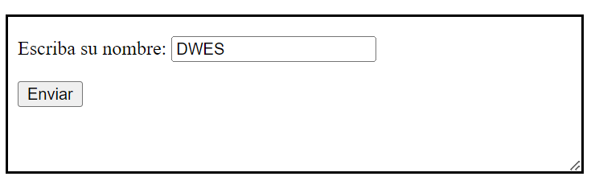
Ejemplo de recogida de texto
El caso más simple podría ser la recogida de una caja de texto en la que queremos que el usuario escriba su nombre.
Nota: Una forma de forzar al usuario a escribir algo de contenido sería utilizar el atributo required en el formulario, pero el usuario podría escribir simplemente espacios en blanco y de todas formas debemos pensar que siempre podemos sufrir un ataque de inyección y no recibir siquiera el control.
<form action="form-recogida-input-text-2.php" method="get">
<p>Escriba su nombre: <input type="text" name="nombre"></p>
<p><input type="submit" value="Enviar"></p>
</form>

Slide 10
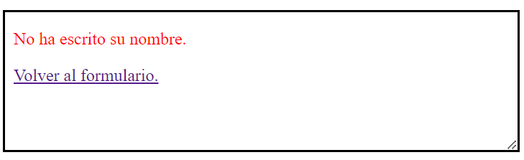
En este caso, el único aviso que vamos a dar al usuario es si deja el campo en blanco, lo que podemos hacer con la siguiente comprobación:
// Validación de datos y generación de avisos
if ($nombre == "") {
print " <p class=\"aviso\">No ha escrito su nombre.</p>\n";
print "\n";
}
...

Slide 11
El proceso de recogida de datos completo podría ser el siguiente:
<?php
// Función de recogida de datos function recoge($key, $type = "") {
if (!is_string($key) && !is_int($key) || $key == "") {
trigger_error("Function recoge(): Argument #1 (\$key) must be a non-empty string or an integer", E_USER_ERROR);
} elseif ($type !== "" && $type !== []) {
trigger_error("Function recoge(): Argument #2 (\$type) is optional, but if provided, it must be an empty array or an empty string", E_USER_ERROR);
}
$tmp = $type;
if (isset($_REQUEST[$key])) {
if (!is_array($_REQUEST[$key]) && !is_array($type)) {
$tmp = trim(htmlspecialchars($_REQUEST[$key]));
} elseif (is_array($_REQUEST[$key]) && is_array($type)) {
$tmp = $_REQUEST[$key]; array_walk_recursive($tmp, function (&$value) {
$value = trim(htmlspecialchars($value)); });
}
} return $tmp;
}

Slide 12
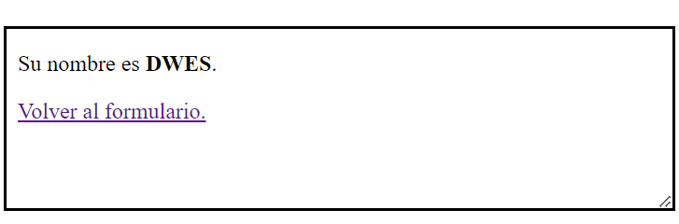
El proceso de recogida de datos completo podría ser el siguiente:
// Variables que recogen los datos
$nombre = recoge("nombre");
// Variables auxiliares de comprobación
$nombreOk = false;
// Validación de datos y generación de avisos
if ($nombre == "") {
print " <p class=\"aviso\">No ha escrito su nombre.</p>\n"; print "\n";
} else {
$nombreOk = true;
}
// Si todo es correcto, ejecución del programa
if ($nombreOk) {
print " <p>Su nombre es <strong>$nombre</strong>.</p>\n";
print "\n";
}
?>

Slide 13
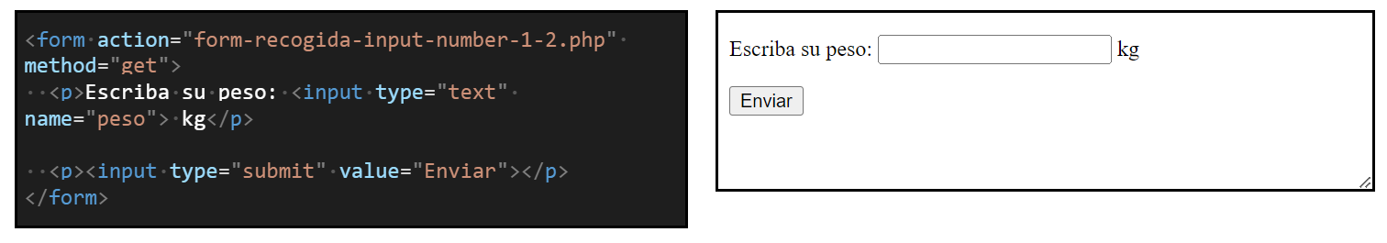
Ejemplo de recogida de número decimal
Otro caso podría ser la recogida de un valor numérico en la que queremos que el usuario escriba un valor que puede ser decimal dentro de un rango.

Slide 14
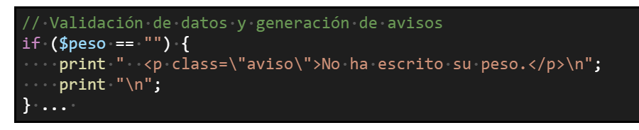
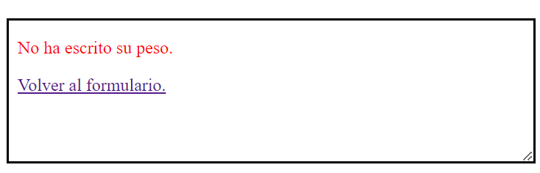
Ejemplo de recogida de número decimal
En este caso, podemos dar varios avisos distintos:
Si se deja el campo en blanco:

Slide 15
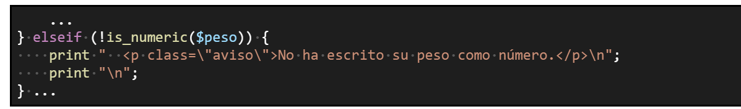
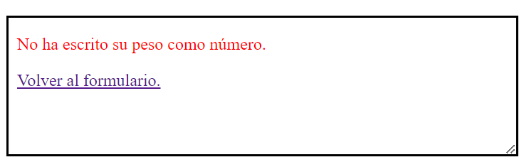
Ejemplo de recogida de número decimal
Si no se escribe un número:

Slide 16
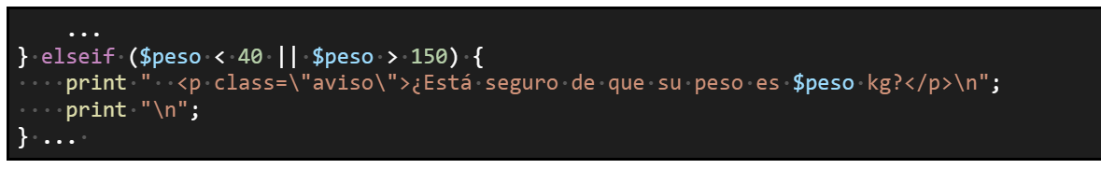
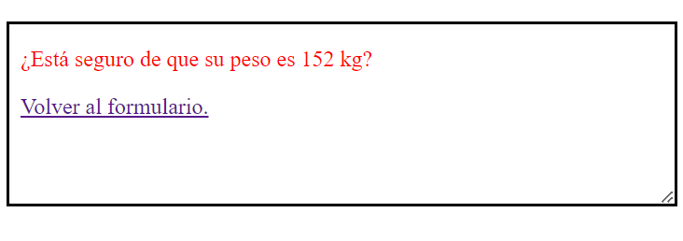
Ejemplo de recogida de número decimal
Si el peso no está entre dos valores (por ejemplo, entre 40 y 150 kg):

Slide 17
El orden en que hacemos las comprobaciones es importante:
Es necesario comprobar antes si el dato es vacío que si el dato es numérico porque la función is_numeric() devuelve false cuando se prueba una cadena vacía. Si comprobamos antes si el dato es numérico el programa nos diría simplemente que no hemos escrito un número, cuando es preferible que nos diga que el valor es vacío.
Es necesario comprobar si el dato es numérico antes de comprobar si está fuera del rango deseado, porque si el dato es una cadena de letras nos diría simplemente que está fuera del rango, cuando es preferible que nos diga que no es un número. El motivo es que PHP considera que la cadena de letras está por encima de los números ya que al hacer la comparación los números se convierten a cadenas y las cadenas de números van antes que las cadenas de letras.

Slide 18
El proceso de recogida de datos completo podría ser el siguiente:
<?php
// Función de recogida de datos function recoge($key, $type = "") {
if (!is_string($key) && !is_int($key) || $key == "") {
trigger_error("Function recoge(): Argument #1 (\$key) must be a non-empty string or an integer", E_USER_ERROR);
} elseif ($type !== "" && $type !== []) {
trigger_error("Function recoge(): Argument #2 (\$type) is optional, but if provided, it must be an empty array or an empty string", E_USER_ERROR);
}
$tmp = $type;
if (isset($_REQUEST[$key])) {
if (!is_array($_REQUEST[$key]) && !is_array($type)) {
$tmp = trim(htmlspecialchars($_REQUEST[$key]));
} elseif (is_array($_REQUEST[$key]) && is_array($type)) {
$tmp = $_REQUEST[$key]; array_walk_recursive($tmp, function (&$value) {
$value = trim(htmlspecialchars($value)); });
}
} return $tmp;
}

Slide 19
El proceso de recogida de datos completo podría ser el siguiente:
// Variables que recogen los datos
$peso = recoge("peso");
// Variables auxiliares de comprobación
$pesoOk = false;
// Validación de datos y generación de avisos
if ($peso == "") {
print " <p class=\"aviso\">No ha escrito su peso.</p>\n";
print "\n";
} elseif (!is_numeric($peso)) {
print " <p class=\"aviso\">No ha escrito su peso como número.</p>\n";
print "\n";
} elseif ($peso < 40 || $peso > 150) {
print " <p class=\"aviso\">¿Está seguro de que su peso es $peso kg?</p>\n";
print "\n"; } else { $pesoOk = true;
}
// Si todo es correcto, ejecución del programa
if ($pesoOk) {
print " <p>Su peso es <strong>$peso</strong> kg.</p>\n";
print "\n";
}
?>

Slide 20
Ejemplo de recogida de número entero positivo
Otro caso podría ser la recogida de un valor numérico en la que queremos que el usuario escriba un valor entero (no decimal) positivo.
// Variables que recogen los datos
$edad = recoge("edad");
// Variables auxiliares de comprobación
$edadOk = false;
// Validación de datos y generación de avisos
if ($edad == "") {
print " <p class=\"aviso\">No ha escrito su edad.</p>\n";
print "\n";
} elseif (!is_numeric($edad)) {
print " <p class=\"aviso\">No ha escrito su edad como número.</p>\n";
print "\n";
} elseif (!ctype_digit($edad)) {
print " <p class=\"aviso\">No ha escrito su edad como número entero positivo.</p>\n";
print "\n";
} elseif ($edad < 5 || $edad > 120) {
print " <p class=\"aviso\">¿Está seguro de que su edad es $edad?</p>\n";
print "\n"; } else { $edadOk = true;
}
// Si todo es correcto, ejecución del programa
if ($edadOk) { print " <p>Su edad es <strong>$edad</strong> años.</p>\n";
print "\n";
}
?>

Slide 21
Ejemplo de recogida de botón radio
Otro caso podría ser la recogida de un botón radio en la que queremos que el usuario haya elegido alguna de las opciones propuestas.
Nota: Una forma de forzar al usuario a escribir un valor entero en un rango sería utilizar el atributo required, pero debemos pensar que siempre podemos sufrir un ataque de inyección y no recibir el control o recibir un valor distinto a los esperados.

Slide 22
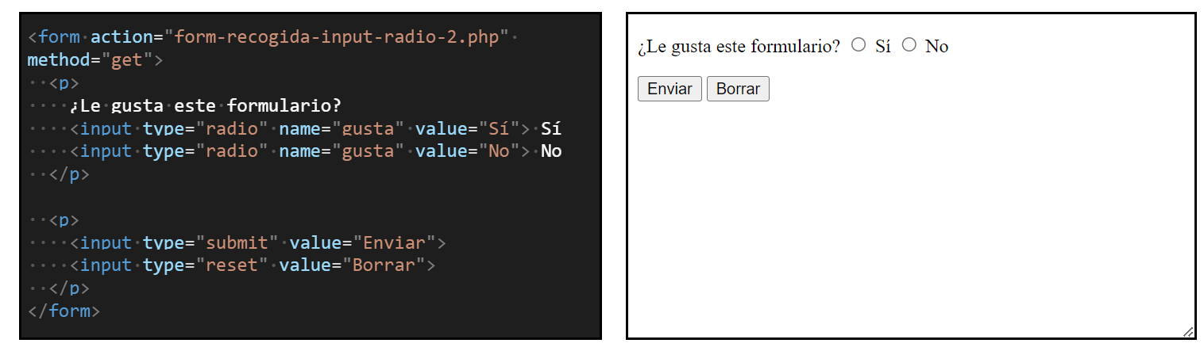
En este caso mostraremos únicamente dos avisos: si no se ha marcado ninguna opción o si se ha recibido un valor que no corresponde a ninguna de las opciones del control en el formulario.

Slide 23
Si se deja el campo en blanco:
Si el valor recibido no corresponde a ninguno de los valores del control en el formulario (es decir si es distinto simultáneamente a todos los valores)
// Validación de datos y generación de avisos
if ($gusta == "") {
print " <p class=\"aviso\">No ha indicado si le gusta el formulario.</p>\n";
print "\n";
}
...
// Validación de datos y generación de avisos
} elseif ($gusta != "Sí" && $gusta != "No") {
print " <p class=\"aviso\">No ha elegido ninguna de las opciones disponibles.</p>\n";
print "\n";
}
...

Slide 24
El proceso de recogida de datos completo podría ser el siguiente:
// Variables que recogen los datos
$gusta = recoge("gusta");
// Variables auxiliares de comprobación
$gustaOk = false;
// Validación de datos y generación de avisos
if ($gusta == "") {
print " <p class=\"aviso\">No ha indicado si le gusta el formulario.</p>\n";
print "\n";
} elseif ($gusta != "Sí" && $gusta != "No") {
print " <p class=\"aviso\">No ha elegido ninguna de las opciones disponibles.</p>\n"; print "\n";
} else {
$gustaOk = true;
}
// Si todo es correcto, ejecución del programa
if ($gustaOk) {
print " <p><strong>$gusta</strong> le gusta este formulario.</p>\n";
print "\n";
}
?>

Slide 25
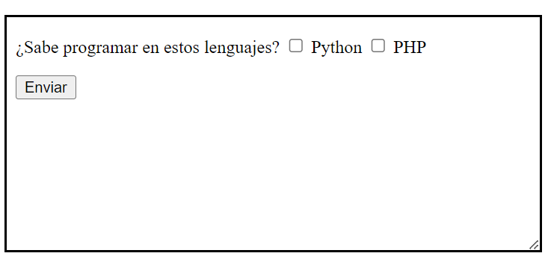
Ejemplo de recogida de varias casillas de verificación
Si estamos recogiendo datos provenientes de varios controles, debemos realizar la validación de cada uno de ellos en bloques if ... else ... independientes. En el ejemplo siguiente se muestra la recogida de dos casillas de verificación. Las casillas de verificación son controles independientes unos de otros.
<form action="form-recogida-input-checkbox-2.php" method="get">
<p>
¿Sabe programar en estos lenguajes?
<input type="checkbox" name="python" value="Py"> Python
<input type="checkbox" name="php" value="PHP"> PHP
</p>
<p>
<input type="submit" value="Enviar">
</p>
</form>

Slide 26
Ejemplo de recogida de varias casillas de verificación
En este caso la validación consistirá únicamente en comprobar si se ha recibido un valor no vacío que no corresponde al valor del control en el formulario ("PHP" o "Py", en este caso). Ambos bloques if ... else ... son muy parecidos.
Si cada uno de los valores recibidos no es vacío ni corresponde al valor enviado por el control en el formulario:
// Validación de datos y generación de avisos
if ($python != "Py" && $python != "") {
print " <p class=\"aviso\">Por favor, indique si sabe programar o no en Python.</p>\n";
print "\n";
} else {
$pythonOk = true;
}
if ($php != "PHP" && $php != "") {
print " <p class=\"aviso\">Por favor, indique si sabe programar o no en PHP.</p>\n";
print "\n";
} else {
$phpOk = true;
}

Slide 27
// Variables que recogen los datos
$python = recoge("python");
$php = recoge("php");
// Variables auxiliares de comprobación
$pythonOk = false;
$phpOk = false;
// Validación de datos y generación de avisos
if ($python != "Py" && $python != "") {
print " <p class=\"aviso\">Por favor, indique si sabe programar o no en Python.</p>\n";
print "\n";
} else {
$pythonOk = true;
}
if ($php != "PHP" && $php != "") {
print " <p class=\"aviso\">Por favor, indique si sabe programar o no en PHP.</p>\n";
print "\n";
} else {
$phpOk = true;
}
// Si todo es correcto, ejecución del programa
if ($pythonOk && $phpOk) {
if ($python && $php) {
print " <p>Sabe programar en Python y en PHP.</p>\n";
print "\n";
} elseif ($python && !$php) {
print " <p>Sabe programar en Python, pero no en PHP.</p>\n";
print "\n";
} elseif (!$python && $php) {
print " <p>Sabe programar en PHP, pero no en Python.</p>\n";
print "\n";
} else {
print " <p>No sabe programar ni en Python ni en PHP.</p>\n";
print "\n";
}
}
?>
El proceso de recogida de datos completo podría ser el siguiente:

Slide 28
Ejemplo de recogida de varios controles relacionados entre sí
En la mayoría de los casos las comprobaciones de cada uno de los controles son independientes, es decir, que el valor recibido de un control es correcto o incorrecto independientemente de los valores recibidos en otros controles. Pero en algunos casos no es así. En esos casos, se aconseja considerar los casos particulares en un bloque if ... else ... adicional posterior a la validación de cada control.
En el ejemplo siguiente se muestra la recogida de tres controles, un botón radio y dos cajas de texto. El programa simula una especie de calculadora básica y además de validar las entradas de forma similar a ejemplos anteriores debemos tener en cuenta que no se puede dividir por cero

Slide 29
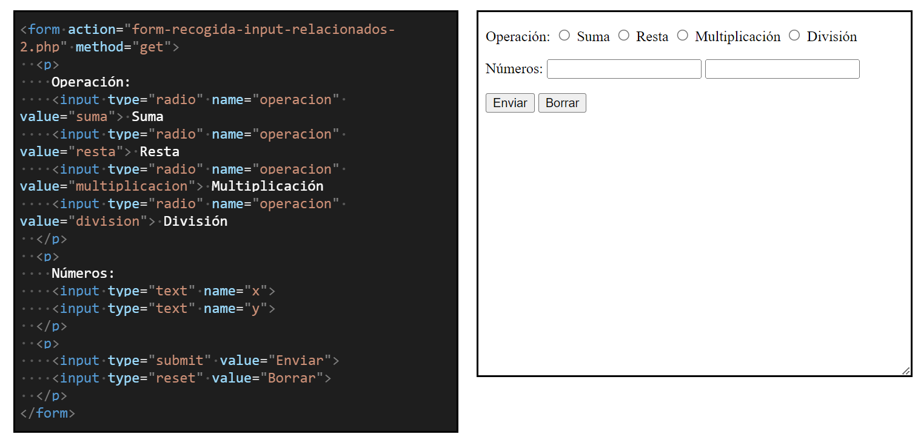

Slide 30
En este caso las validación de la operación es la correspondiente a un botón radio y las validaciones de los números son las correspondientes a un número decimal.
La validación de la operación es la correspondiente a un botón radio
// Validación de datos y generación de avisos
if ($operacion == "") {
print " <p class=\"aviso\">No ha indicado la operación a realizar.</p>\n";
print "\n";
} elseif ($operacion != "suma" && $operacion != "resta" && $operacion != "multiplicacion" && $operacion != "division") {
print " <p class=\"aviso\">No ha elegido ninguna de las operaciones disponibles.</p>\n";
print "\n";
} else {
$operacionOk = true;
}

Slide 31
Las validaciones de los números son las correspondientes a números decimales
if ($x == "") {
print " <p class=\"aviso\">No ha escrito el primer número.</p>\n";
print "\n";
} elseif (!is_numeric($x)) {
print " <p class=\"aviso\">No ha escrito el primer número como número.</p>\n";
print "\n";
} else {
$xOk = true;
}
if ($y == "") {
print " <p class=\"aviso\">No ha escrito el segundo número.</p>\n";
print "\n";
} elseif (!is_numeric($y)) {
print " <p class=\"aviso\">No ha escrito el segundo número como número.</p>\n";
print "\n";
} else {
$yOk = true;
}

Slide 32
Pero siempre que se realizan operaciones aritméticas hay que recordar el caso problemático de la división por cero. Si el usuario elige hacer una división y el segundo número es 0, debemos avisarle. Además, cambiaremos una de las variables auxiliares a false, para que falle la comprobación final antes de la ejecución del programa principal.
if ($operacion == "division" && $y == 0) {
print " <p class=\"aviso\">No se puede dividir por cero.</p>\n";
print "\n";
$operacionOk = false;
}

Slide 33
El proceso de recogida de datos completo podría ser el siguiente:
// Variables que recogen los datos
$operacion = recoge("operacion");
$x = recoge("x");
$y = recoge("y");
// Variables auxiliares de comprobación
$operacionOk = false;
$xOk = false;
$yOk = false;
// Validación de datos y generación de avisos
if ($operacion == "") {
print " <p class=\"aviso\">No ha indicado la operación a realizar.</p>\n";
print "\n";
} elseif ($operacion != "suma" && $operacion != "resta" && $operacion != "multiplicacion" && $operacion != "division") {
print " <p class=\"aviso\">No ha elegido ninguna de las operaciones disponibles.</p>\n"; print "\n";
} else {
$operacionOk = true;
}

Slide 34
El proceso de recogida de datos completo podría ser el siguiente:
if ($x == "") {
print " <p class=\"aviso\">No ha escrito el primer número.</p>\n"; print "\n";
} elseif (!is_numeric($x)) {
print " <p class=\"aviso\">No ha escrito el primer número como número.</p>\n";
print "\n"; } else {
$xOk = true;
} if ($y == "") {
print " <p class=\"aviso\">No ha escrito el segundo número.</p>\n";
print "\n";
} elseif (!is_numeric($y)) { print " <p class=\"aviso\">No ha escrito el segundo número como número.</p>\n";
print "\n";
} else {
$yOk = true;
}
if ($operacion == "division" && $y == 0) {
print " <p class=\"aviso\">No se puede dividir por cero.</p>\n";
print "\n";
$operacionOk = false;
}
// Si todo es correcto, ejecución del programa
if ($operacionOk && $xOk && $yOk) {
print ($operacion == "suma") ? "<p>$x + $y = " . $x + $y . "</p>" : "";
print ($operacion == "resta") ? "<p>$x - $y = " . $x - $y . "</p>" : "";
print ($operacion == "multiplicacion") ? "<p>$x * $y = " . $x * $y . "</p>" : "";
print ($operacion == "division") ? "<p>$x / $y = " . $x / $y . "</p>" : "";
}
?>

